Slide 1
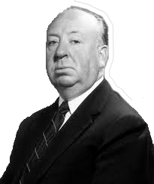
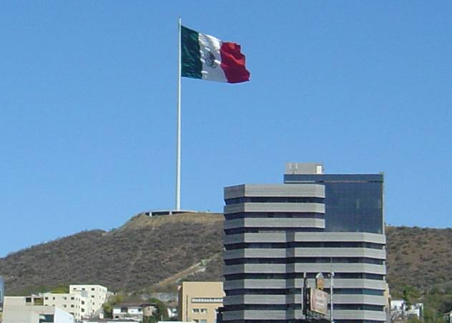

Álgebra Booleana
Hay algo más importante que la lógica:
es la imaginación.
Alfred Hitchcock

Slide 2
Introducción al Álgebra Booleana
Objetivos:
1.- Describir algunos antecedentes históricos sobre el Algebra Booleana
2.- Comprender los operadores fundamentales del algebra booleana
en sus diferentes representaciones como: Símbolo, Expresión matemática, Tabla de Verdad y diagrama de Tiempos
3.- Obtener las habilidades para el análisis y uso de los operadores fundamentales.

Slide 3
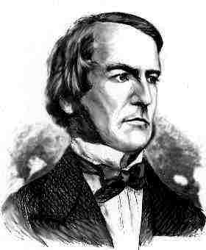
Historia
“George Boole (1815-1864) ”
Lógico y matemático británico.
Nacido el 2 de Noviembre de 1815 en Lincoln, Lincolnshire (Inglaterra),
En 1854, escribió Investigación sobre
Las leyes del pensamiento
An Investigation of the Laws of Thought

Slide 4
Historia
Boole fue un niño inteligente, y su primer interés fue hacia los idiomas, siendo capaz de dominar el latín completamente con 12 años.
Aunque no había estudiado para ello, empezó dedicándose a la enseñanza siendo a los 16 años profesor auxiliar en un colegio.

Slide 5
Historia
También pensó realizar la carrera eclesiástica, pero en 1835 decidió abrir su propio colegio y fue cuando empezó a estudiar matemáticas por su cuenta, estudiando los trabajos de Laplace y Lagrange.

Slide 6
Historia
Se encaminó hacia el Álgebra publicando una aplicación de métodos algebraicos para la resolución de ecuaciones diferenciales por el que recibió la medalla de la Real Sociedad Matemática de Londres.
Comparación de transcendentes, con ciertas aplicaciones a la teoría de integrales definidas.
Estudiaba la suma de residuos de una función racional

Slide 7
Historia
En 1849 fue nombrado catedrático de matemáticas en el
Queens College,
donde ejerció la enseñanza el resto de su vida.

Slide 8
Historia
En 1854 publicó sus estudios sobre las teorías matemáticas de lógica y probabilidad. Boole redujo la lógica a una álgebra sencilla,
Naciendo así lo que se conoce como álgebra booleana, la cual influyó en el desarrollo de la informática.

Slide 9
Historia
En 1849 fue nombrado catedrático de matemáticas en el Queens College, donde ejerció la enseñanza el resto de su vida.
Principales publicaciones George Boole
1847 The Mathematical Analysis of Logic
(Análisis matemático de la lógica)
1854 An investigation of the Laws of Thought
(Una investigación de las leyes del pensamiento)
1859 A Treatise on Differential Equations
(Tratado de ecuaciones diferenciales
1860 A Treatise on the Calculus of Finite Differences
(Tratado del cálculo de las diferencias finitas)

Slide 10
Historia
Boole murió a los 49 años (1864) por causa de una pulmonía.
Aunque Boole tiene otros muchos estudios en el universo de las matemáticas sin duda alguna se le recordará por su álgebra Booleana, que fue un paso fundamental en el desarrollo de las computadoras.

Slide 11
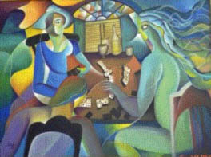
“George Boole
Las leyes del Pensamiento
Falso
Verdadero
¿Inteligencia Artificial ?

Slide 12
Que es lo que hacemos los humanos
que difícilmente las maquinas puedan realizar ?

Slide 13
Que es lo que hacemos los humanos
que difícilmente las maquinas puedan realizar ?
Sentimientos, Amor, odio, miedo
Inteligencia, No confundir inteligencia con capacidad técnica,
aunque tengan innumerables variables y tipos de respuesta, no se les puede llamar “razonamiento” y mucho menos “inteligencia”.
Imaginar, Soñar.
Toma de Decisiones ante circunstancias no vividas
Creatividad (solución diferente a lo establecido)
Conciencia.
Motivación.
“percibir la realidad” Captar datos del entorno a través de sensores no es
Altruismo procurar el bien ajeno aun a costa del propio.
Un robot nunca tendrá sentimientos, ni motivaciones, ni intenciones

Slide 14
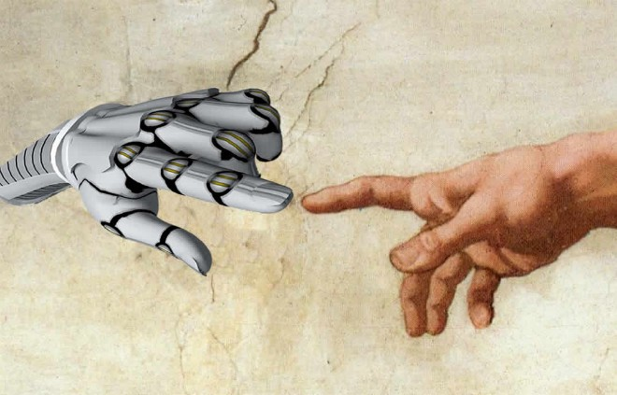
Que es lo que hacemos los humanos
que difícilmente las maquinas puedan realizar ?
Las tareas creativas
investigación científica, escritura creativa o creación de empresas
Las interacciones sociales
Dirección de empresas, liderazgo, ventas, negociación,
cuidado de personas, enfermería
La destreza y movilidad física
Limpieza, jardinería, o trabajos que impliquen agilidad y destreza física.
Erik Brynjolfsson
y Andrew McAfee
en BBC News

Slide 15
Que es lo que hacemos los humanos
que difícilmente las maquinas puedan realizar ?
Los humanos realizamos una serie de actividades que son difíciles de replicar para las máquinas debido a la complejidad y la naturaleza emocional, creativa o contextual de las mismas. Algunas de estas actividades incluyen:
1.- Creatividad artística.
2.- Empatía y comprensión emocional.
3.- Toma de decisiones éticas y morales.
4.- Resolución de problemas novedosos.
5. Interacción social compleja.
6. Desarrollo de intuiciones y corazonadas.

Slide 16
Que es lo que hacemos los humanos
que difícilmente las maquinas puedan realizar ?
1.- Creatividad artística:
La creación de obras de arte originales, la interpretación emocional en la música, la danza y otras formas de expresión artística, a menudo involucran una comprensión profunda de las emociones humanas y una intuición creativa que es difícil de programar en una máquina.

Slide 17
Que es lo que hacemos los humanos
que difícilmente las maquinas puedan realizar ?
2. Empatía y comprensión emocional:
Comprender y responder adecuadamente a las emociones y estados emocionales de los demás es una habilidad humana fundamental que surge de la empatía, la experiencia personal y la inteligencia emocional.
Aunque las máquinas pueden aprender patrones y responder en función de reglas predefinidas, la auténtica empatía y comprensión emocional humana son difíciles de replicar.

Slide 18
Que es lo que hacemos los humanos
que difícilmente las maquinas puedan realizar ?
3. Toma de decisiones éticas y morales:
Muchas decisiones que los humanos toman involucran cuestiones éticas y morales que son complejas y a menudo subjetivas.
La ponderación de valores, la empatía hacia diferentes perspectivas y la consideración de las consecuencias a largo plazo son aspectos desafiantes para las máquinas, ya que estas decisiones a menudo no se basan solo en datos objetivos.

Slide 19
Que es lo que hacemos los humanos
que difícilmente las maquinas puedan realizar ?
4.- Resolución de problemas novedosos:
Los humanos tienen la capacidad de abordar problemas completamente nuevos y desconocidos, extrapolando su conocimiento y aplicando principios en situaciones no familiares.
Esto implica una flexibilidad cognitiva y un pensamiento lateral que no siempre es fácil de codificar en algoritmos.

Slide 20
Que es lo que hacemos los humanos
que difícilmente las maquinas puedan realizar ?
5. Interacción social compleja:
La comunicación humana implica sutilezas en el lenguaje, tono, contexto y emociones subyacentes.
La lectura de señales no verbales, la adaptación a diferentes estilos de comunicación y la construcción de relaciones interpersonales profundas son desafíos que las máquinas todavía enfrentan.

Slide 21
Que es lo que hacemos los humanos
que difícilmente las maquinas puedan realizar ?
6. Desarrollo de intuiciones y corazonadas:
Los humanos a menudo toman decisiones basadas en corazonadas, intuiciones y un sentido subjetivo de lo que es "correcto".
Estas decisiones pueden ser difíciles de explicar en términos racionales, pero son influencias importantes en nuestras vidas.

Slide 22
Que es lo que hacemos los humanos
que difícilmente las maquinas puedan realizar ?
En general, las máquinas y la inteligencia artificial están avanzando rápidamente y pueden realizar muchas tareas complejas.
Sin embargo, todavía hay aspectos de la experiencia humana que involucran emociones, subjetividad, intuición y contextos cambiantes que son difíciles de replicar por completo en las máquinas.

Slide 23
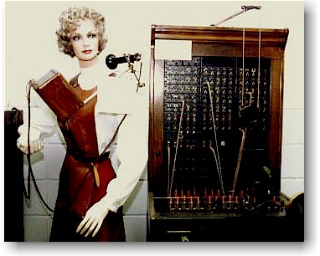
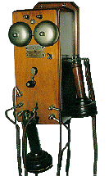
las conexiones entre los teléfonos eran manuales, a través de las centrales por medio de una operadora

Slide 24
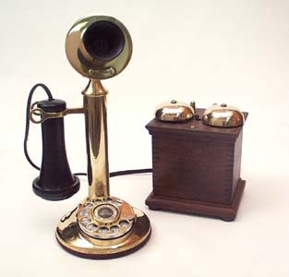
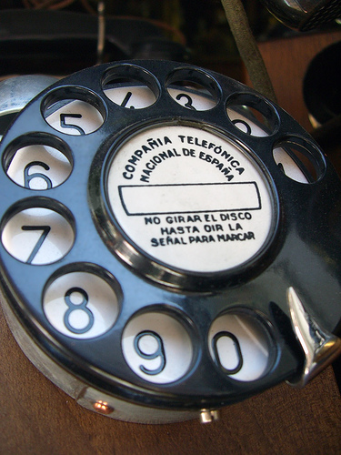
En 1879 la primera patente sobre un sistema de conmutación automático de Connolly, Connoolly, Mc Tighe
Gracias al algebra Booleana se automatizo la conexión

Slide 25

Claude Elwood Shannon
(30 de abril de 1916, Míchigan - 24 de febrero de 2001)
Ingeniero electricista y matemático, Universidad de Míchigan
"El padre de la teoría de la información".
Boole 1854
Shanon 1938
Creador de la era Digital

Slide 26
Claude E. Shanon
En su tesis de maestría en el MIT, demostró cómo el álgebra booleana se podía utilizar en el análisis y la síntesis de la conmutación y de los circuitos digitales.
La tesis despertó un interés considerable cuando apareció en 1938 en las publicaciones especializadas.
Notes:
26

Slide 27
Claude E. Shanon
En 1940 le fue concedido el Premio a ingenieros americanos del Instituto Americano Alfred Nobel de Estados Unidos, una concesión dada cada año a una persona de no más de treinta años.
Un cuarto de siglo más tarde H. H. Goldstine, en su libro "Las computadoras desde Pascal hasta Von Neumann", citó su tesis como una de las más importantes de la historia que ayudó a cambiar el diseño de circuitos digitales.
Notes:
27

Slide 28
Claude E. Shanon
Shannon pasó quince años en los laboratorios Bell, una asociación muy fructífera con muchos matemáticos y científicos de primera línea como Harry Nyquist, Walter Houser Brattain, John Bardeen y William Bradford Shockley, inventores del transistor; George Stibitz, quien construyó computadoras basadas en relevadores, Warren Weaver, quien escribió una larga y clarificadora introducción a su The Mathematical Theory of Communication y muchos otros más.
Durante este período Shannon trabajó en muchas áreas, siendo lo más notable todo lo referente a la teoría de la información, un desarrollo que fue publicado en 1948 bajo el nombre de "Una Teoría Matemática de la Comunicación".
Notes:
28

Slide 29
Claude E. Shanon
En este trabajo se demostró que todas las fuentes de información (telégrafo eléctrico, teléfono, radio, la gente que habla, las cámaras de televisión, etc.,... ) se pueden medir y que los canales de comunicación tienen una unidad de medida similar.
Mostró también que la información se puede transmitir sobre un canal si, y solamente si, la magnitud de la fuente no excede la capacidad de transmisión del canal que la conduce, y sentó las bases para la corrección de errores, supresión de ruidos y redundancia.
En el área de las computadoras y de la inteligencia artificial, publicó en 1950 un trabajo que describía la programación de una computadora para jugar al ajedrez, convirtiéndose en la base de posteriores desarrollos.
Notes:
29

Slide 30
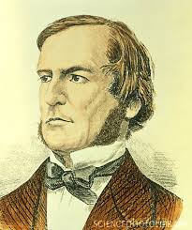
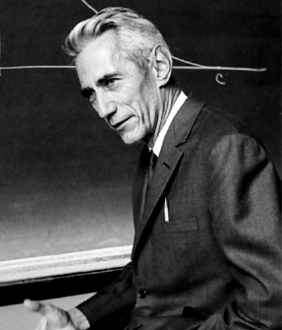
Boole
1854
Shanon
1938
84 años
Algebra Booleana
Era Digital

Slide 31
Una variable Booleana puede tomar solo dos valores
Falso =0
Verdadero = 1

Slide 32
Tabla de Verdad
Una Variable

Slide 33
Tabla de Verdad
Dos Variables
Cuatro combinaciones

Slide 34
Tabla de Verdad
Cuantas combinaciones se pueden tener con Tres Variables
m | A | B | C
 | 0 | 0 | 0

Slide 35
Tabla de Verdad
m | A | B | C
 | 0 | 0 | 0
 | 0 | 0 | 1
Cuantas combinaciones se pueden tener con Tres Variables

Slide 36
Tabla de Verdad
m | A | B | C
 | 0 | 0 | 0
 | 0 | 0 | 1
 | 0 | 1 | 0
Cuantas combinaciones se pueden tener con Tres Variables

Slide 37
Tabla de Verdad
m | A | B | C
 | 0 | 0 | 0
 | 0 | 0 | 1
 | 0 | 1 | 0
 | 0 | 1 | 1
Cuantas combinaciones se pueden tener con Tres Variables

Slide 38
Tabla de Verdad
m | A | B | C
 | 0 | 0 | 0
 | 0 | 0 | 1
 | 0 | 1 | 0
 | 0 | 1 | 1
 | 1 | 0 | 0
Cuantas combinaciones se pueden tener con Tres Variables

Slide 39
Tabla de Verdad
m | A | B | C
 | 0 | 0 | 0
 | 0 | 0 | 1
 | 0 | 1 | 0
 | 0 | 1 | 1
 | 1 | 0 | 0
 | 1 | 0 | 1
Cuantas combinaciones se pueden tener con Tres Variables

Slide 40
Tabla de Verdad
m | A | B | C
 | 0 | 0 | 0
 | 0 | 0 | 1
 | 0 | 1 | 0
 | 0 | 1 | 1
 | 1 | 0 | 0
 | 1 | 0 | 1
 | 1 | 1 | 0
Cuantas combinaciones se pueden tener con Tres Variables

Slide 41
Tabla de Verdad
m | A | B | C
 | 0 | 0 | 0
 | 0 | 0 | 1
 | 0 | 1 | 0
 | 0 | 1 | 1
 | 1 | 0 | 0
 | 1 | 0 | 1
 | 1 | 1 | 0
 | 1 | 1 | 1
Cuantas combinaciones se pueden tener con Tres Variables

Slide 42
Tabla de Verdad
m | A | B | C
0 | 0 | 0 | 0
1 | 0 | 0 | 1
2 | 0 | 1 | 0
3 | 0 | 1 | 1
4 | 1 | 0 | 0
5 | 1 | 0 | 1
6 | 1 | 1 | 0
7 | 1 | 1 | 1
Cuantas combinaciones se pueden tener con Tres Variables

Slide 43
Obtenga la tabla de verdad para que combinaciones enciende el foco ?
m | A | B | C | F
0 | 0 | 0 | 0
1 | 0 | 0 | 1
2 | 0 | 1 | 0
3 | 0 | 1 | 1
4 | 1 | 0 | 0
5 | 1 | 0 | 1
6 | 1 | 1 | 0
7 | 1 | 1 | 1

Slide 44
Obtenga la tabla de verdad para que combinaciones enciende el foco ?
m | A | B | C | F
0 | 0 | 0 | 0
1 | 0 | 0 | 1
2 | 0 | 1 | 0
3 | 0 | 1 | 1
4 | 1 | 0 | 0
5 | 1 | 0 | 1
6 | 1 | 1 | 0 | 1
7 | 1 | 1 | 1

Slide 45
Obtenga la tabla de verdad para que combinaciones enciende el foco ?
m | A | B | C | F
0 | 0 | 0 | 0
1 | 0 | 0 | 1
2 | 0 | 1 | 0
3 | 0 | 1 | 1
4 | 1 | 0 | 0
5 | 1 | 0 | 1 | 1
6 | 1 | 1 | 0 | 1
7 | 1 | 1 | 1 | 1

Slide 46
Obtenga la tabla de verdad para que combinaciones enciende el foco ?
m | A | B | C | F
0 | 0 | 0 | 0 | 0
1 | 0 | 0 | 1 | 0
2 | 0 | 1 | 0 | 0
3 | 0 | 1 | 1 | 0
4 | 1 | 0 | 0 | 0
5 | 1 | 0 | 1 | 1
6 | 1 | 1 | 0 | 1
7 | 1 | 1 | 1 | 1

Slide 47
Cuatro Variables
16 combinaciones del 0 al 15 en N₍₂₎
Tabla de Verdad

Slide 48
El numero de combinaciones m depende del numero de variables N
m= 2^{N}
^{1 variable 2 combinaciones}
^{2 variables 4 combinaciones}
³ ^{variables 8 combinaciones}
^{4 variables 16 combinaciones}
^{5 variables 32 combinaciones}
^{6 variables 64 combinaciones}
^{7 variables 128 combinaciones}
^{8 variables 256 combinaciones}

Slide 49
Operadores Lógicos
And
Or
Not
Nand
Nor
Exor
Exnor
Nombre
Característica
Símbolo
Expresión Matemática
Tabla de verdad
Circuito Equivalente
Diagrama de Tiempos

Slide 50

And
Condición
La operación And está relacionada con el término de condición y es exactamente igual que la multiplicación ordinaria de unos y ceros.
Una salida igual a 1 ocurre sólo en el único caso donde todas las entradas son 1.
La salida es cero cuando una o más de las entradas son igual 0.
Símbolo
Expresión Matemática AB A*B A&B

Slide 51
And
Condición
Símbolo
Expresión Matemática AB A*B
En el lenguaje ABEL-HDL A&B

Slide 52
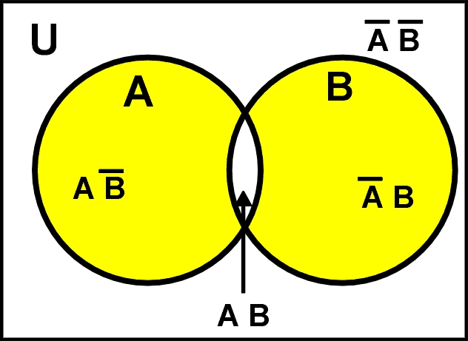
And (Condición)

Slide 53
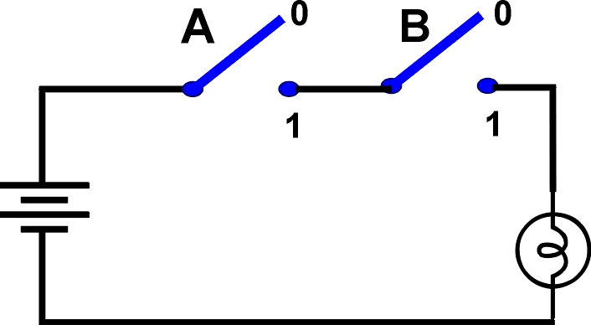
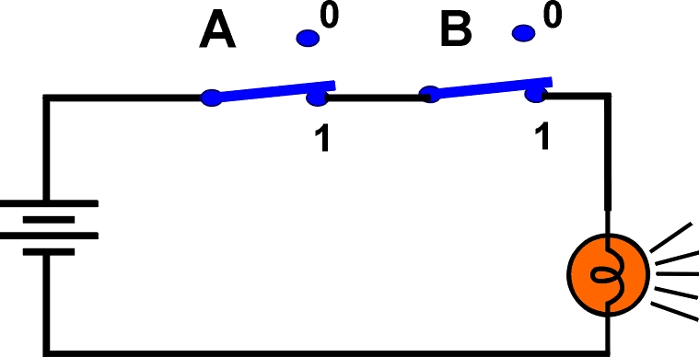
And (Condición) equivalente eléctrico
m | A | B | S
0 | 0 | 0 | 0
1 | 0 | 1 | 0
2 | 1 | 0 | 0
3 | 1 | 1 | 1

Slide 54
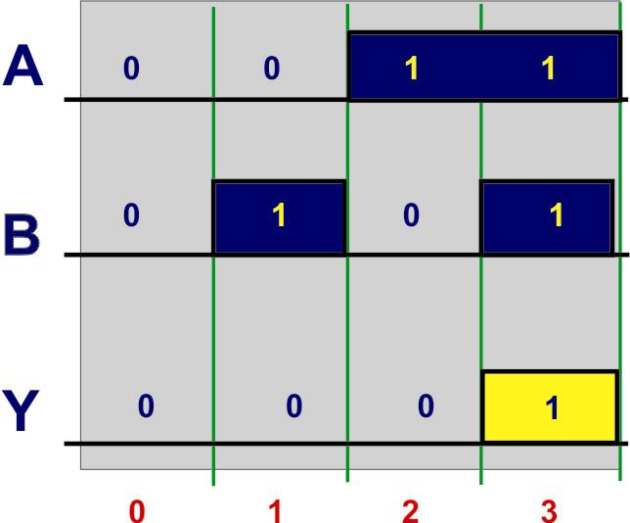
And
Diagrama de Tiempos
m | A | B | S
0 | 0 | 0 | 0
1 | 0 | 1 | 0
2 | 1 | 0 | 0
3 | 1 | 1 | 1

Slide 55
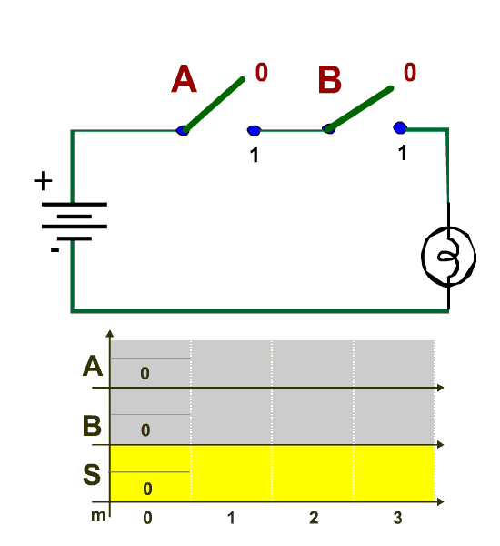
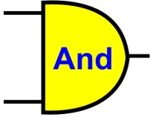
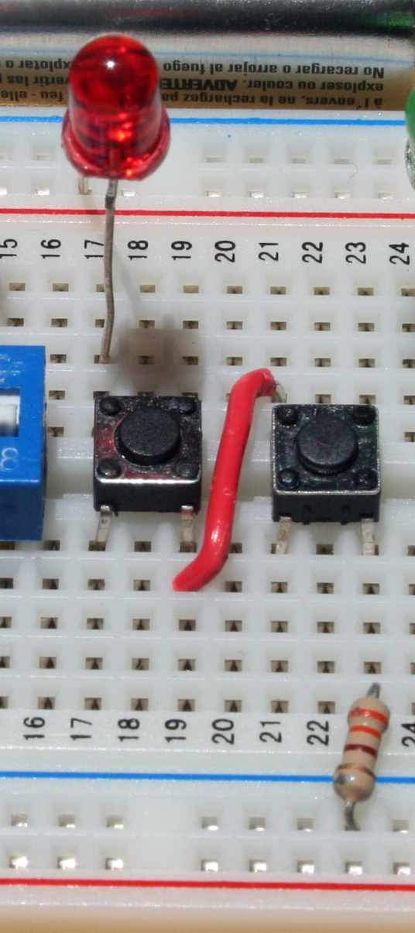

Slide 56
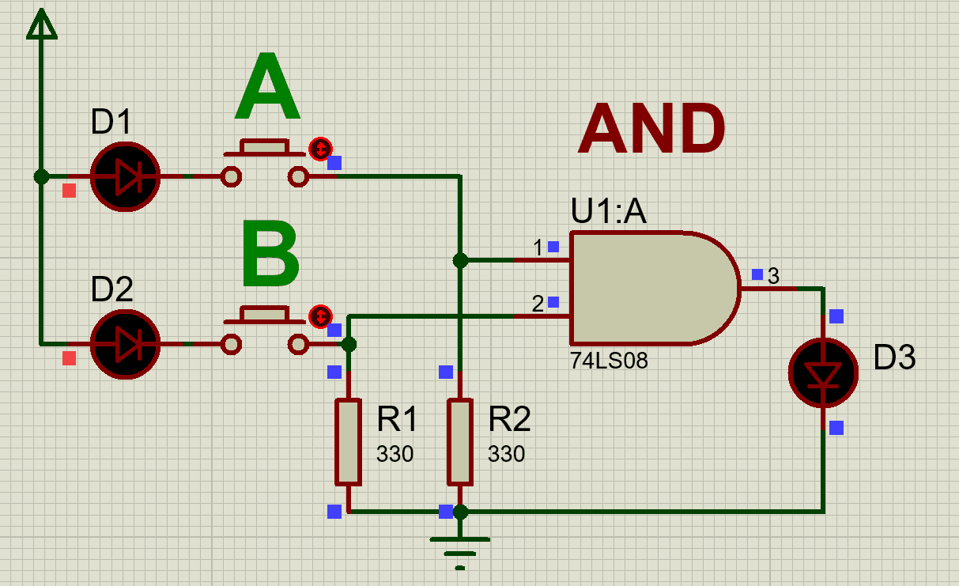
S
m | A | B | S
0 | 0 | 0 | 0
1 | 0 | 1 | 0
2 | 1 | 0 | 0
3 | 1 | 1 | 1

Slide 57
And de tres entradas
m | A | B | C | S
0 | 0 | 0 | 0 | 0
1 | 0 | 0 | 1 | 0
2 | 0 | 1 | 0 | 0
3 | 0 | 1 | 1 | 0
4 | 1 | 0 | 0 | 0
5 | 1 | 0 | 1 | 0
6 | 1 | 1 | 0 | 0
7 | 1 | 1 | 1
1

Slide 58
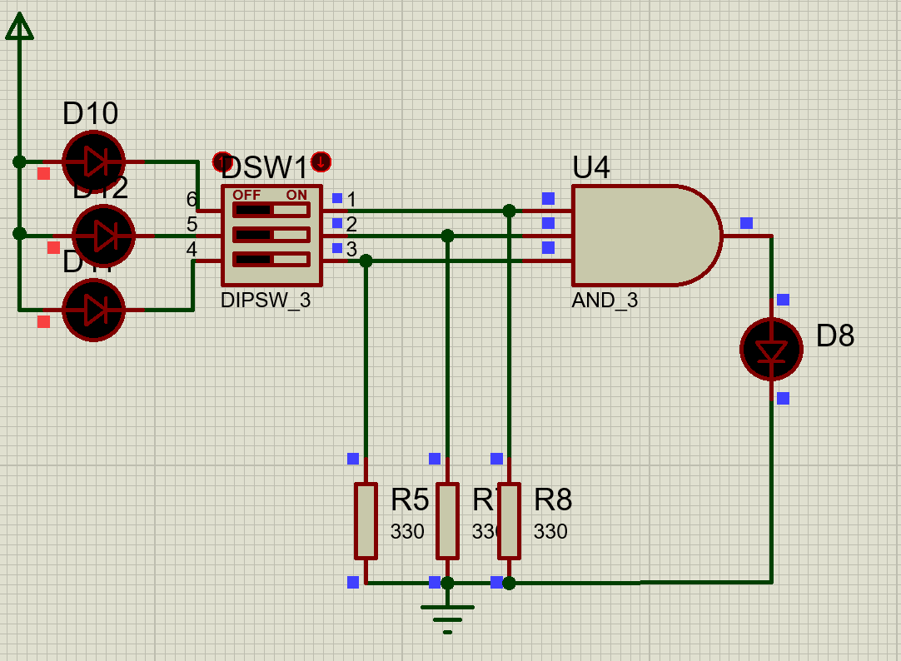
And 3 entradas
A
B
C
m | A | B | C | S
0 | 0 | 0 | 0 | 0
1 | 0 | 0 | 1 | 0
2 | 0 | 1 | 0 | 0
3 | 0 | 1 | 1 | 0
4 | 1 | 0 | 0 | 0
5 | 1 | 0 | 1 | 0
6 | 1 | 1 | 0 | 0
7 | 1 | 1 | 1 | 1

Slide 59
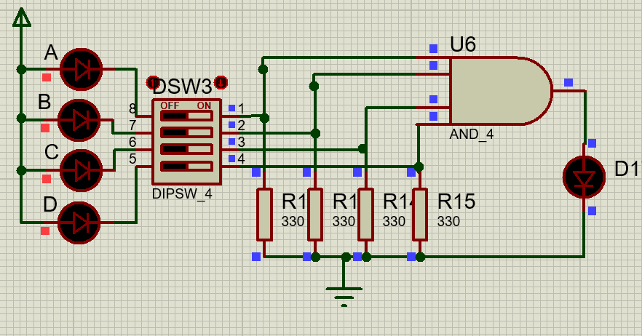

Slide 60

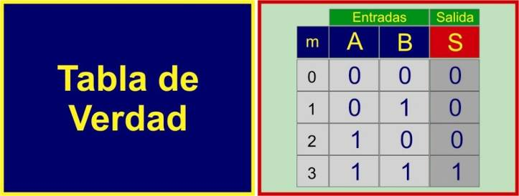

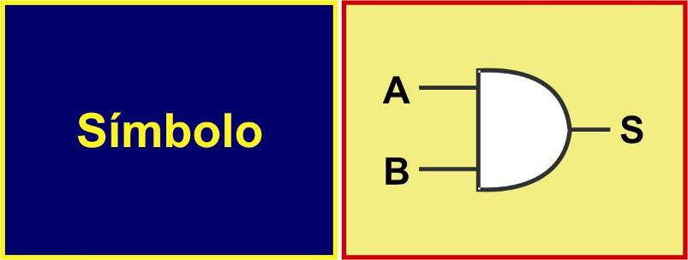
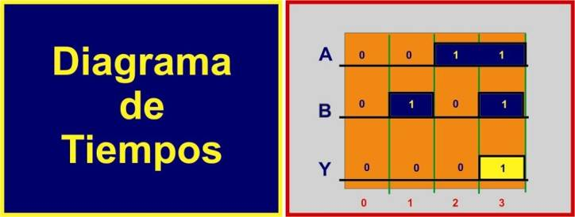
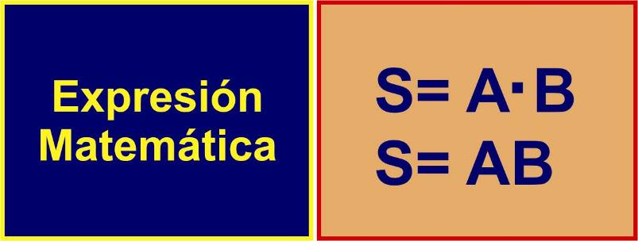
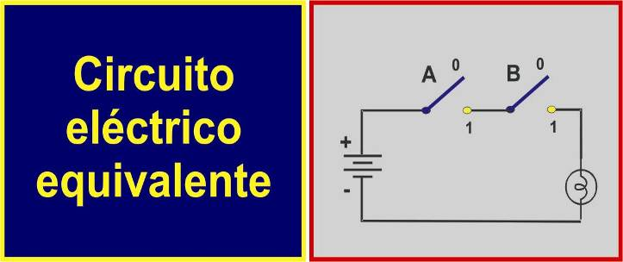
And
Símbolo
Abel-HDL
&

Slide 61
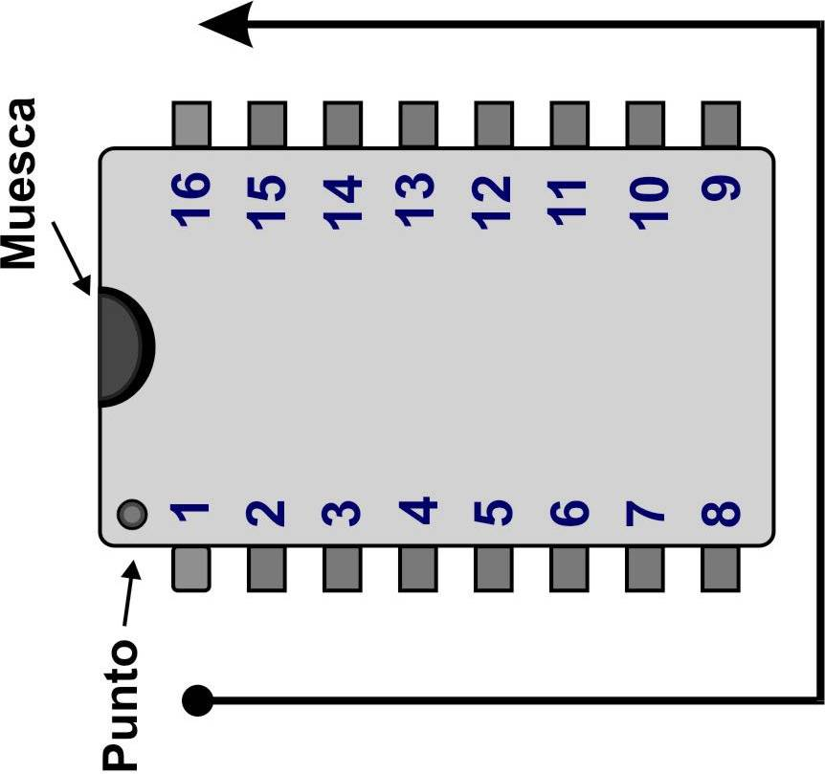
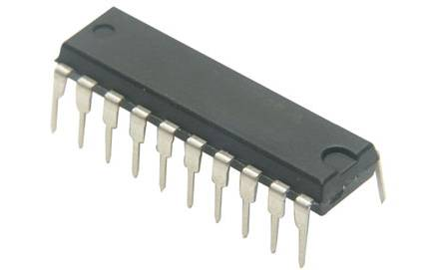
DIP
Dual in-line Package

Slide 62
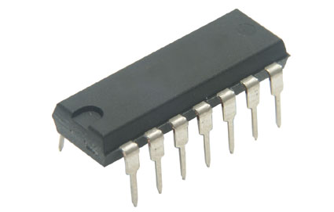
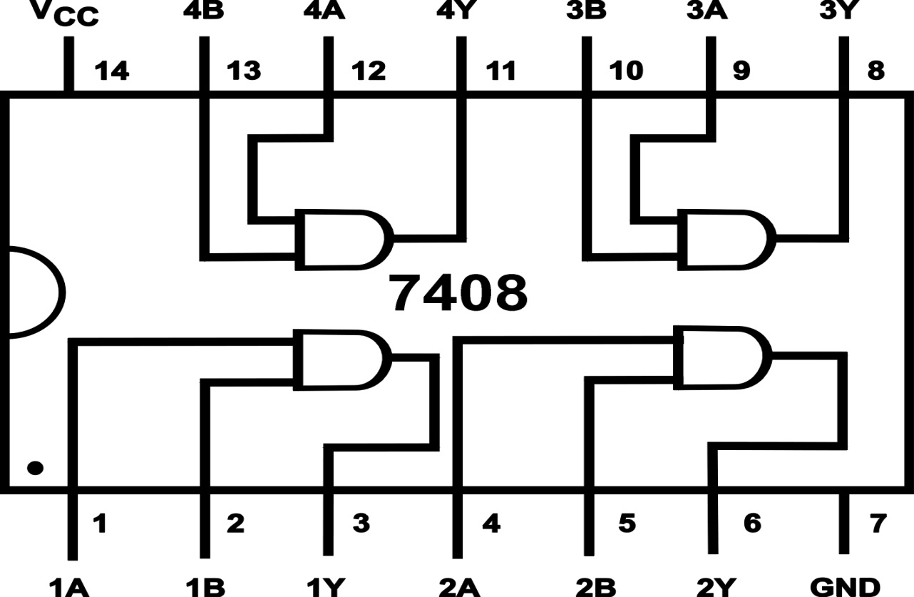
And SN7408
Muesca
Punto

Slide 63
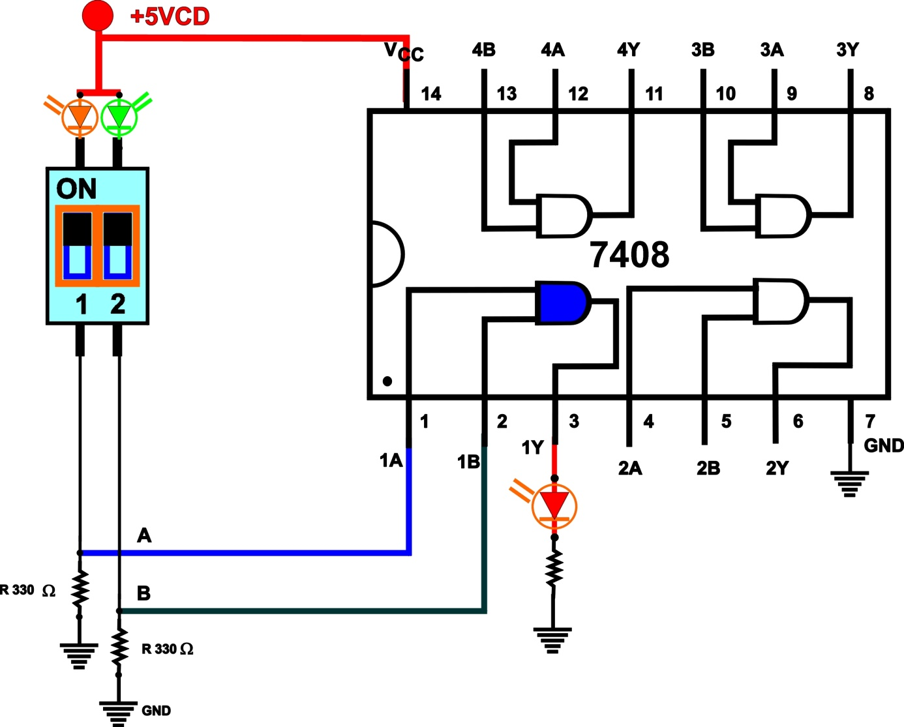
And SN7408

Slide 64
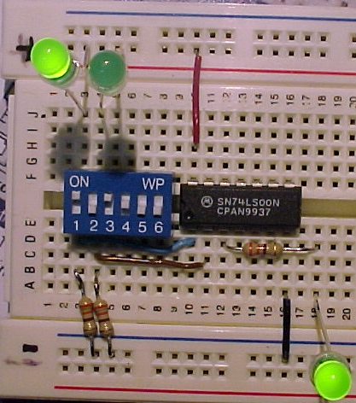

And SN7408
8

Slide 65
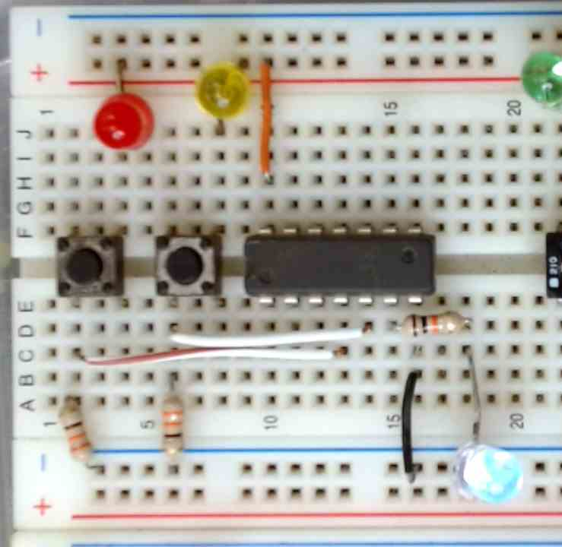
And

Slide 66
OR
Alternativa
Alternativa (Opción entre dos cosas, una, otra o ambas)
La operación Or esta relacionada con el término de alternativa y produce un resultado 1, cuando cualquiera de las variables de entrada es 1.
La operación Or, genera un resultado de 0 sólo cuando todas las variables de entrada son 0.

Slide 67
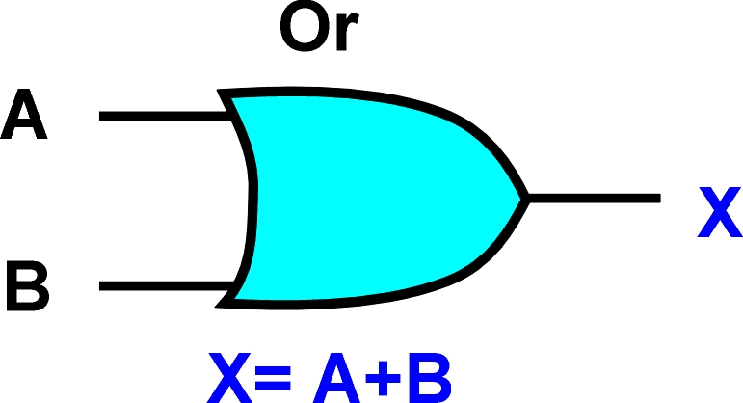
OR
Alternativa
Símbolo
Expresión Matemática = A+B AuB
En el lenguaje ABEL-HDL A#B

Slide 68

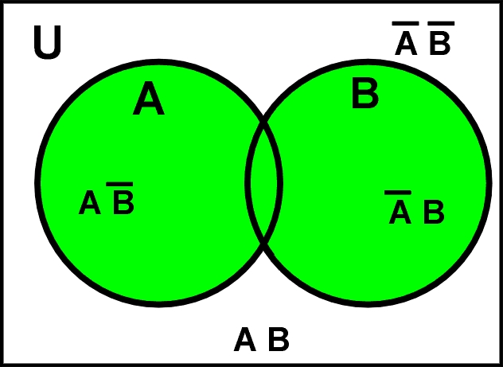
OR

Slide 69
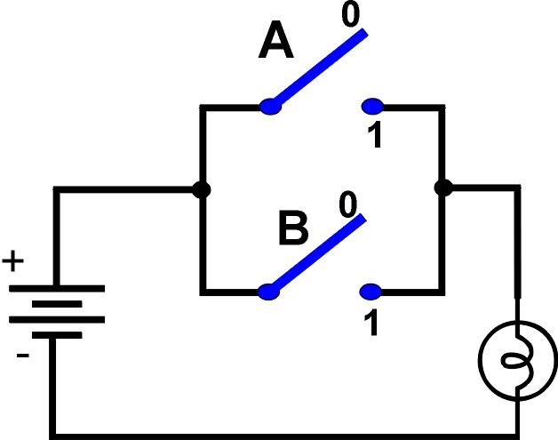
OR
m | A | B | S
0 | 0 | 0 | 0
1 | 0 | 1 | 1
2 | 1 | 0 | 1
3 | 1 | 1 | 1

Slide 70
OR
Tabla de Verdad
m | A | B | S
0 | 0 | 0 | 0
1 | 0 | 1 | 1
2 | 1 | 0 | 1
3 | 1 | 1 | 1

Slide 71

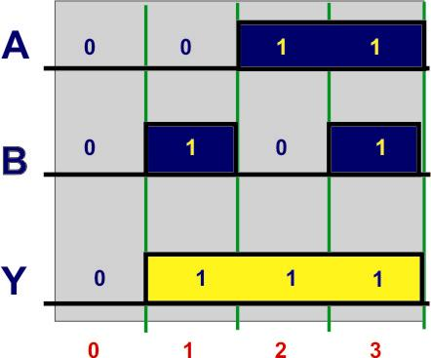
OR
Diagrama de Tiempos

Slide 72
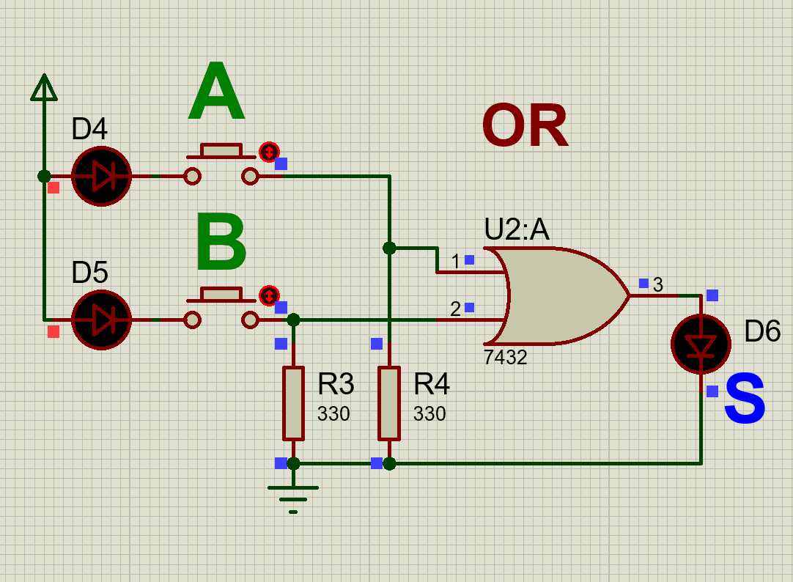
m | A | B | S
0 | 0 | 0 | 0
1 | 0 | 1 | 1
2 | 1 | 0 | 1
3 | 1 | 1 | 1

Slide 73
OR
de tres entradas
m | A | B | C | S
0 | 0 | 0 | 0 | 0
1 | 0 | 0 | 1 | 1
2 | 0 | 1 | 0 | 1
3 | 0 | 1 | 1 | 1
4 | 1 | 0 | 0 | 1
5 | 1 | 0 | 1 | 1
6 | 1 | 1 | 0 | 1
7 | 1 | 1 | 1 | 1

Slide 74
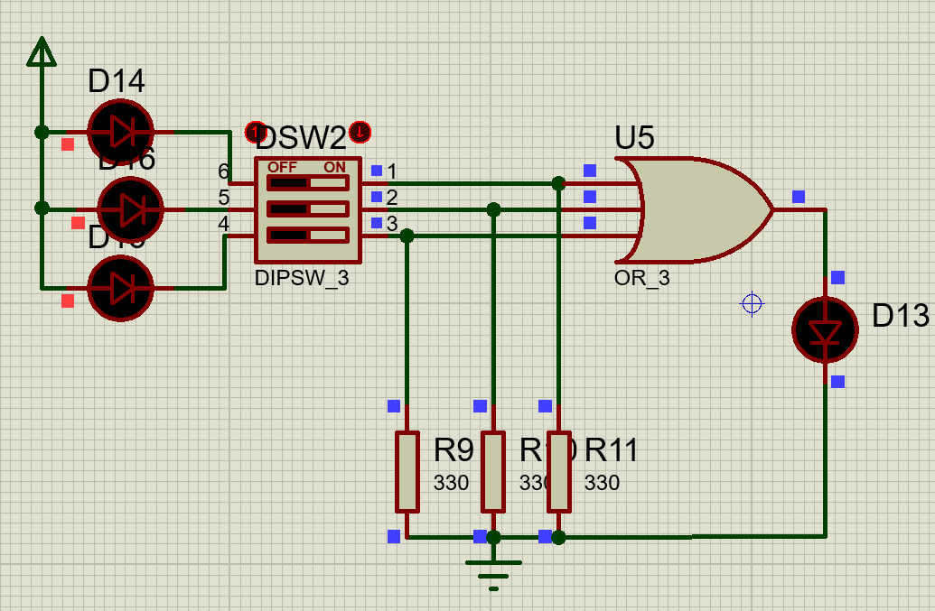
A
B
C
m | A | B | C | S
0 | 0 | 0 | 0 | 0
1 | 0 | 0 | 1 | 1
2 | 0 | 1 | 0 | 1
3 | 0 | 1 | 1 | 1
4 | 1 | 0 | 0 | 1
5 | 1 | 0 | 1 | 1
6 | 1 | 1 | 0 | 1
7 | 1 | 1 | 1 | 1

Slide 75

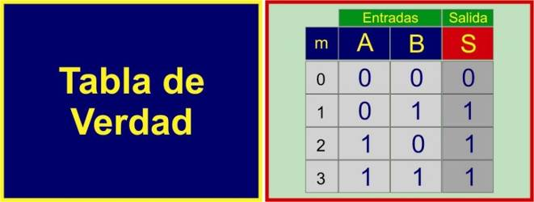

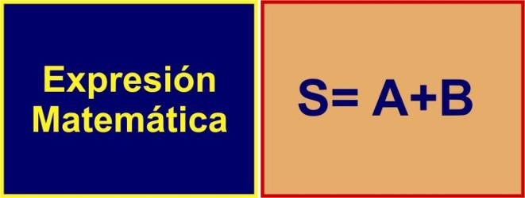
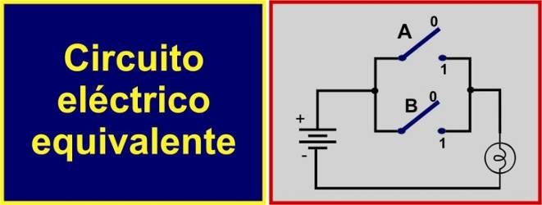

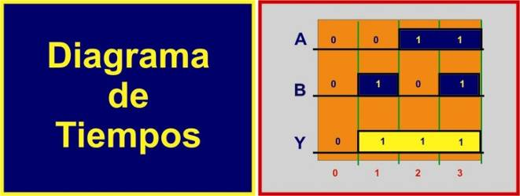
OR
Símbolo
Abel-HDL
#

Slide 76
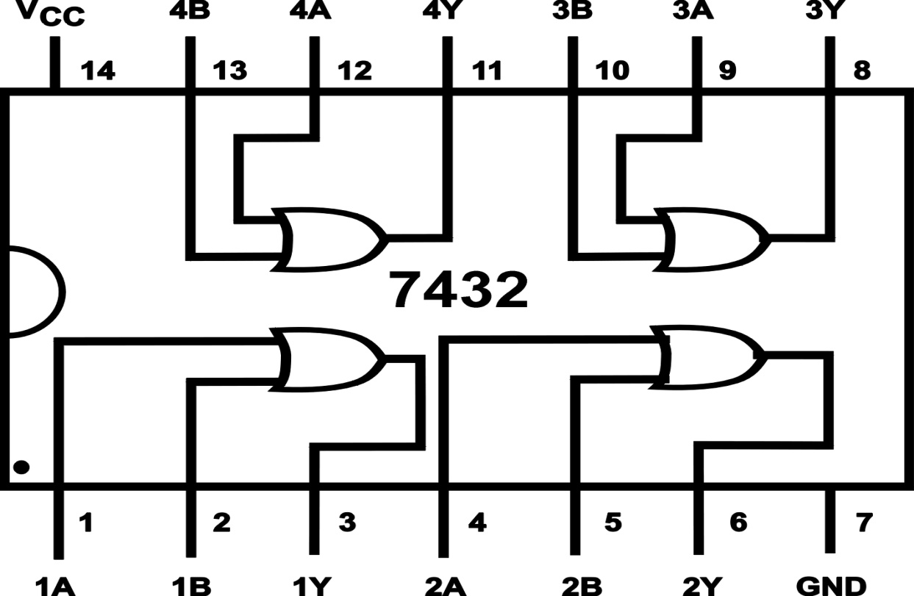
OR SN7432

Slide 77
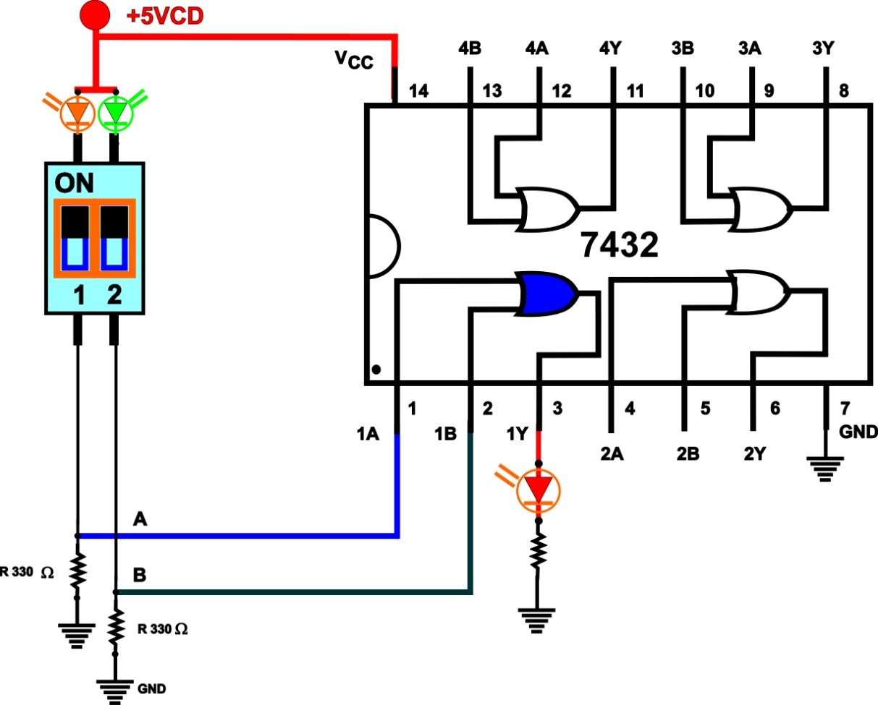
Or SN7432

Slide 78
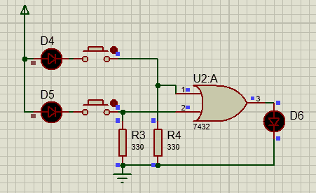

Slide 79
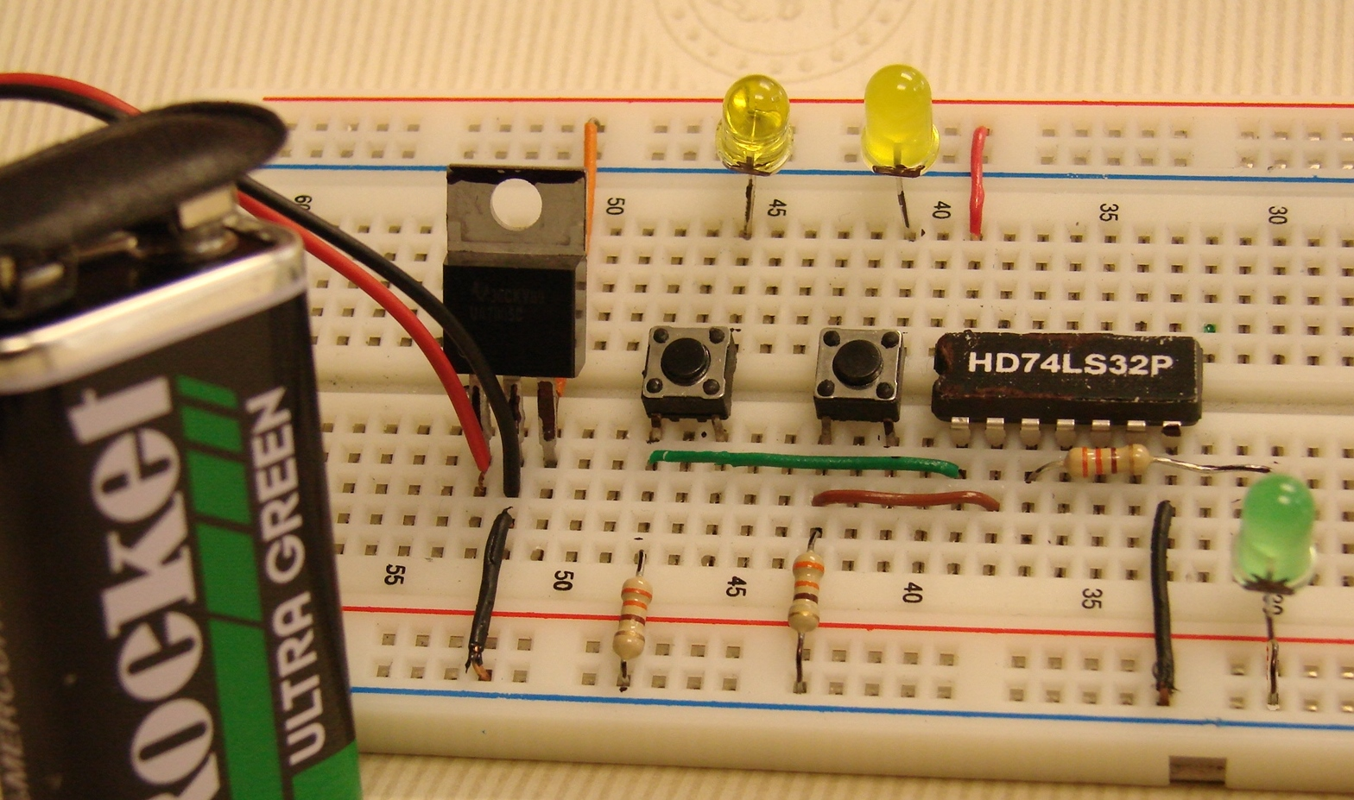
Or SN7432

Slide 80
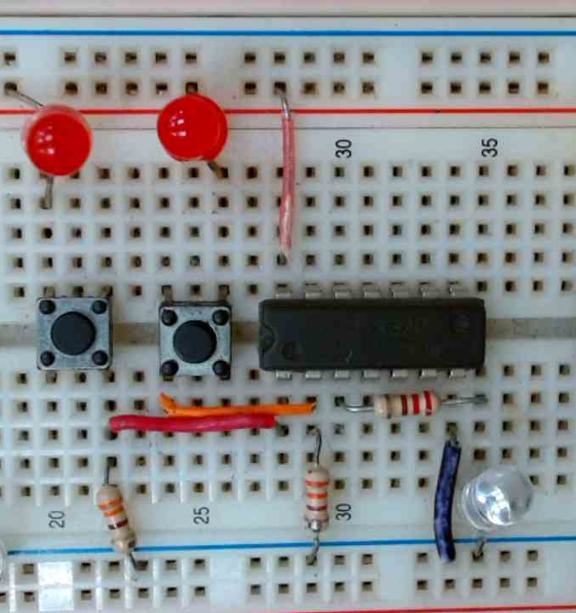

Slide 81
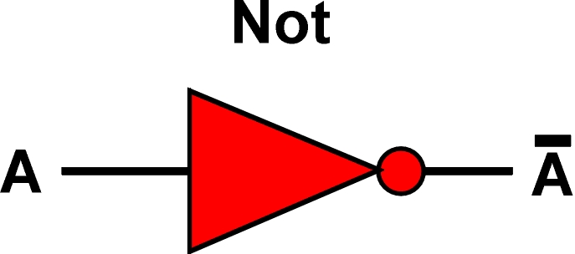
NOT Negar
La operación Not esta definida para una sola variable y es muy simple ya que solo tiene dos posibilidades si la entrada es cero la salida es igual a uno y viceversa.
Símbolo
A’
En el lenguaje ABEL-HDL !A

Slide 82
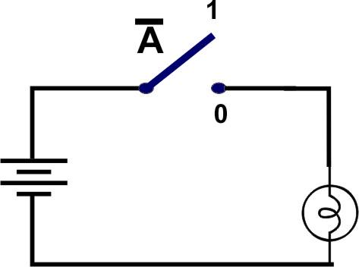
Not

Slide 83


Slide 84

Not SN7404

Slide 85


Slide 86


Slide 87



AND | 7408
OR | 7432
NOT | 7404

Slide 88
Operadores Lógicos
And
Or
Not
Nand
Nor
Exor
Exnor
Nombre
Característica
Símbolo
Expresión Matemática
Tabla de verdad
Circuito Equivalente
Diagrama de Tiempos

Slide 89
 |  | Condición | Alternativa
m | A B C | And | Or
0 | 0 0 0 | 0 | 0
1 | 0 0 1 | 0 | 1
2 | 0 1 0 | 0 | 1
3 | 0 1 1 | 0 | 1
4 | 1 0 0 | 0 | 1
5 | 1 0 1 | 0 | 1
6 | 1 1 0 | 0 | 1
7 | 1 1 1 | 1 | 1

Slide 90












Nombre | AND | OR | NOT
Característica | Condición | Alternativa | Negar
Símbolo
Expresión Matemática | S=AB | S=A+B | S=A
Tabla de Verdad
Diagrama de Tiempos
Circuito eléctrico equivalente
?
?
?
?
?
?
?
?
?
?
?
?
?
?
?
?
?
?

Slide 91
Nombre | AND | OR | NOT
Característica | Condición | Alternativa | Negar
Símbolo Abel- Hdl | & | # | !
?
?
?
Notes:
91

Slide 92

Reflexión
¿Con que se quedan de esta clase ?
Amarillo, Rojo y Azul
Kandinsky

